Slide 1
Лекция 6
Массивы и поток выполнения
Решение задач

Slide 2
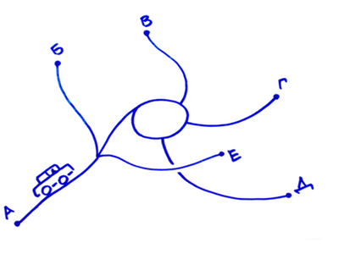
Как выполняется программа?
Если вкратце, то построчно сверху вниз.
Однако, существует масса нюансов, понять которые можно на простом примере: представьте себе автомобиль, водитель которого ведёт его по запутанной дороге. Водитель постоянно едет вперёд, не останавливаясь. Он также должен реагировать на разметку, знаки дорожного движения, светофоры и т.д.

Slide 3
Как выполняется программа?
И ещё он не должен нарушать ПДД.
В этой метафоре: водитель с машиной — это наш компилятор, Ruby. Дорога со всеми знаками, развилками и перекрёстками — ваша программа, правила дорожного движения — правила языка, на котором пишется программа (в нашем случае это Ruby).
Ваша роль при этом — быть создателем этой самой дороги.

Slide 4
Как выполняется программа?
При этом у вас, как у архитектора дороги, по которой едет машина, есть своя, не известная водителю, задача. Как мы уже говорили, перед написанием любой программы должна быть поставлена задача. И все искусство программирования заключается в том, чтобы построить такую дорогу и создать такие условия, чтобы автомобиль максимально эффективно достиг этой задачи, приехал в нужную точку. Руководствуясь правилами дорожного движения и тем, как устроена конкретная дорога.

Slide 5
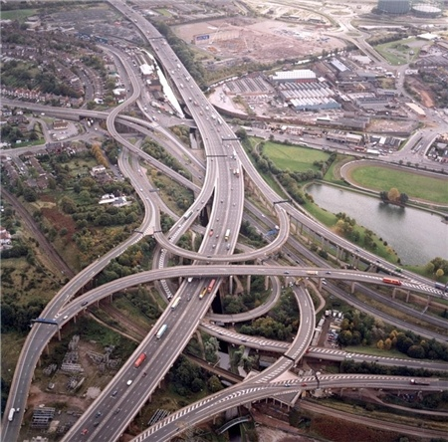
Как выполняется программа?
Причём привести водителя из пункта А в пункт Б ­можно множеством разных способов.

Slide 6
Как выполняется программа?
Процесс движения машины-компилятора по программе-дороге называется потоком выполнения. Чаще всего в программах один поток выполнения, но есть и так называемые «асинхронные» языки программирования, в которых потоков несколько. Это только справка для любознательных. До конца этого курса у нас всегда будет только один поток выполнения и команды будут выполняться одна за другой.

Slide 7
Как выполняется программа?
Для иллюстрации потока выполнения программы напишем в нашей новой папке lesson6 (созданной, как обычно, в папке c:\rubytut\), программу road.rb:
puts "Start“
sleep 1
puts "Первый километр"
sleep 1
puts "Второй километр"
sleep 1
puts "Третий километр"
sleep 1
puts "Finish!"
gets

Slide 8
Как выполняется программа?
Обратите внимание, что мы пользуемся новой для нас командой sleep 1 — название говорит само за себя. Представьте, что водитель припарковывает машину у обочины и засыпает на одну секунду, а потом тут же продолжает свой маршрут. Для запуска программы как обычно заходим в нашу папку и запускаем эту программу:
ruby road.rb
Если всё написано правильно, вы увидите, как машинка неспешно проедет три километра.

Slide 9
Массивы
Часто нам нужно хранить в программе не одну переменную, а сразу несколько, причём одинаковых по типу (например, 10 строк, 35 чисел, 20 чисел с плавающей точкой и т.д.), отличающихся только значениями. Для таких целей в любом современном языке существует специальный тип объекта — массив. Поясним это на простом примере.

Slide 10
Массивы
Представим, что мы купили немного фруктов и хотим сохранить их названия для использования в программе. Мы могли бы создать несколько строковых переменных и присвоить им значения, как мы уже умеем:
fruit1 = "apple"
fruit2 = "banana"
fruit3 = "orange"

Slide 11
Массивы
fruit1 = "apple"
fruit2 = "banana"
fruit3 = "orange"
Не много ли чести для каждого фрукта иметь свою переменную? И что делать, если мы не знаем заранее, сколько будет фруктов? Для этого в программировании придумали специальный тип – массивы.

Slide 12
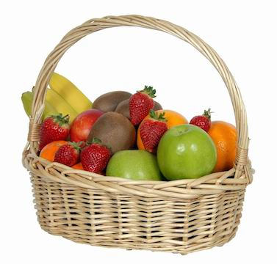
Массивы
Это такая своеобразная корзинка, куда можно складывать другие объекты.

Slide 13
Массивы
Давайте сложим наши фрукты в массив на Ruby:
fruits = ["apple", "banana", "orange"]
Так в Ruby объявляются массивы.

Slide 14
Массивы
Посмотрите, как компактно фрукты сгруппированы, они даже в программе лежат друг рядом с другом, прямо как лежали бы в корзинке. Они все лежат в одной переменной fruits.
Объект, на который указывает переменная fruits, как и все объекты в Ruby имеет какой-то класс. Класс массива называется Array.
puts fruits.class.name
Выведет в консоли "Array".

Slide 15
Выбор элемента из массива
Теперь мы знаем, что все фрукты лежат в переменной fruits. Если нам нужен какой-то фрукт, мы можем к ней обратиться, нужно только знать номер фрукта и написать его в квадратных скобках после этой переменной.
puts fruits[0]
Выведет на экран "apple".

Slide 16
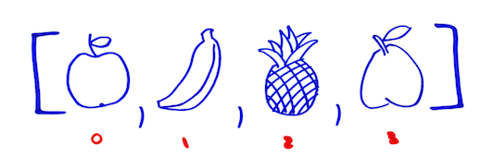
Выбор элемента из массива
Обратите внимание, что чтобы обратиться к первому элементу массива, мы в квадратных скобках указали 0.

Slide 17
Выбор элемента из массива
Это важнейшая особенность массивов во всех языках программирования — элементы в них нумеруются с нуля. Всегда помните об этом. Если мы хотим вывести в консоль banana, то есть второй элемент, нам надо написать
puts fruits[1]

Slide 18
Печать массива
Если бы каждый фрукт хранился у нас в отдельной переменной, для того, чтобы вывести все имеющиеся фрукты на экран, нам бы пришлось сделать вот такой сложный puts и использовать сложение строк:
puts fruit1 + ", " + fruit2 + ", " + fruit3

Slide 19
Печать массива
Если мы подготовили массив fruits, то вывести его на экран — проще простого, нужно только вызвать его метод to_s вот так:
puts fruits.to_s
Сравните количество символов в последних двух примерах и вы поймёте, почему массивы так популярны у программистов.
Чаще всего программы используются для оптимизации каких-то процессов, а оптимизация — совершение однотипных действий с однотипными данными. Именно поэтому хранение однотипных данных в массивах так популярно в программировании.

Slide 20
Добавление элемента в массив
Допустим у нас есть пустой массив (да, бывает и такое).
basket = []
Для того, чтобы добавить в этот массив первый (или правильнее сказать нулевой) элемент, есть несколько способов. Первый — «клювики».
basket << "apple"

Slide 21
Добавление элемента в массив
Теперь в нашем массиве будет один элемент, содержащий строку "apple". Также для добавления можно использовать метод массива push.
basket.push("melon")
С помощью push можно запихнуть в массив и несколько элементов, для этого мы передаём ему в качестве параметров несколько строк через запятую.
basket.push("cherry", "mango")

Slide 22
Добавление элемента в массив
Теперь в массиве basket четыре элемента и команда
puts basket.to_s
выведет на экран
"apple", "melon", "cherry", "mango"
Обратите внимание на порядок элементов: в каком мы их добавляли, в таком они и оказались в конечном результате.

Slide 23
Удаление элемента из массива
Давайте представим, что нам из нашего массива нужно удалить несколько элементов. Это также можно сделать разными способами. Например, если мы знаем, что хотим удалить из массива basket дыню ("melon"), то мы можем сделать это с помощью метода delete:
basket.delete("melon")
Тогда в массиве останется только три элемента и
puts basket.to_s
выведет на экран
"apple", "cherry", "mango"

Slide 24
Удаление элемента из массива
Если же мы не знаем, какой именно фрукт хотим удалить, а просто хотим избавиться от первого добавленного в корзину фрукта, то мы можем удалить элемент по его индексу в массиве (напомню, что индексы начинаются с нуля).
basket.delete_at(0)
Таким образом мы удалим первый элемент "apple" и в корзине остается
puts basket.to_s
только
"cherry", "mango"
Вот основные действия с массивами.

Slide 25
Массивы и поток выполнения
Итак, мы познакомились с потоком выполнения программы, командой sleep, а также узнали, что такое массивы и научились создавать их, узнали, какой у них класс, как добавлять в них элементы с помощью «клювиков» << и команды push, а также удалять из массива элементы с помощью команд delete и delete_at.

Slide 26
Объединение массивов
Объявите в программе два разных массива строк: один, состоящий из нескольких мужских имен, другой — из женских.
Как угодно создайте третий массив так, чтобы он состоял из всех элементов первого и второго массивов (т. е. из всех мужских и женских имен), не повторяя эти имена в коде. То есть, используя элементы из первых двух массивов.
Потом выведите все три массива на экран.

Slide 27
Объединение массивов
Например:
Мужчины
["Gena", "George", "Misha"]
Женщины
["Katrin", "Liza", "Masha"]
Все вместе
["Gena", "George", "Misha", "Katrin", "Liza", "Masha"]

Slide 28
Объединение массивов. подсказка
Изучите метод concat в документации или проверьте, что массивы в Ruby можно складывать простым плюсиком.

Slide 29
Инвертирование массива
Объявите в программе массив с числами от 1 до 5 по порядку.
Выведите на экран сперва этот массив, а затем числа из этого массива в обратном порядке от 5 до 1–го, не изменяя сам исходный массив.
Затем снова выведите исходный массив, измените его, так чтобы теперь его элементы встали задом наперед (от 5 до 1–го) и выведите его на экран снова.

Slide 30
Инвертирование массива
Например:
Исходный массив: [1, 2, 3, 4, 5]
Массив в обратном порядке: [5, 4, 3, 2, 1]
Исходный массив (не изменился): [1, 2, 3, 4, 5]
Исходный массив (после изменения): [5, 4, 3, 2, 1]

Slide 31
Выбор машины из массива
Объявите в программе массив из марок автомобилей (всего около 10). Выведите на экран размер этого массива (но не сам массив) и спросите у пользователя одно число — номер марки автомобиля, который он хочет получить в подарок.
Выведите ему ту марку автомобиля, номер которой запросил пользователь. А если он запросил номер, которого нет (отрицательное число, ноль или больше, чем есть в массиве) — сообщите ему, что он ошибся.
Например:

Slide 32
Выбор машины из массива
Например:
У нас всего 8 машин. Вам какую?
-23
Извините, машины с таким номером у нас нет :(
У нас всего 8 машин. Вам какую?
6
Поздравляем, вы получили: Toyota
Проверьте, что программа верно работает для любых введенных чисел, даже отрицательных.

Slide 33
Выбор машины из массива. подсказка
Введенную пользователем в консоли строку нужно преобразовать в число методом to_i. А чтобы программа не сломалась – затем проверить одновременно два условия, что это от 1 до размера массива.
Для одновременной проверки двух условий в операторе IF их можно объединить оператором &&.
Помните, что если длина массива, например 7, то порядковый номер последнего элемента — 6. Поэтому от числа пользователя надо отнять 1.

Slide 34
Камень – ножницы – бумага
Над этой задачей нужно будет немного потрудиться, но не спешите.
Напишите игру "камень - ножницы - бумага". Пользователь вводит свой вариант в консоли и играет против компьютера. И видит результат игры. Компьютер должен выбирать случайный вариант.
введите вариант: 0 - камень, 1 - ножницы, 2 - бумага 2
Вы выбрали: Бумага
Компьютер выбрал: Ножницы
Победил Компьютер

Slide 35
Камень – ножницы – бумага. Подсказка
Написать эту программу будет намного проще, если сперва на бумажке нарисовать для себя примерную схему — как она должна работать. А затем написать программу в виде текстовых комментариев — по шагам расписать что должно происходить, какие нужны переменные, какие проверки и т. д.
В самой программе лучше запрашивать у пользователя числовое значение его выбора, и сравнивать числа для определения результата игры.
Например 0 - камень, 1 - ножницы, 2 - бумага. А сами названия вариантов ("Камень" и т. п.) хранить в массиве и использовать только для вывода красивых результатов на экран.

Slide 36
Камень – ножницы – бумага. Подсказка
Помните, что строка "1" и число 1 это разные объекты. Преобразовать строку в число можно методом to_i. А чтобы компьютер выбрал случайное число, используйте метод rand c нужным параметром (посмотрите в документации как он работает). Для проверки результата проще всего написать подряд несколько if со всеми комбинациями вариантов компьютера и человека.
Всего будет 7 конструкций if – 6 на проверку разных комбинаций от 0 до 2 и одна на проверку одинаковости чисел (ничья). Для проверки одновременного выполнения двух условий в операторе if используйте оператор && («И»), который позволяет объединять два условия вместе.

Slide 37
Задачи на повторение. Среднее арифметическое трех чисел
Напишите программу, которая находит среднее арифметическое трех, введенных пользователем целых чисел.
Например:
Введите число 1:
-23
Введите число 2:
> 42
Введите число 3:
> 5 Среднее арифметическое: 8

Slide 38
Задачи на повторение. Конвертер рублей в доллары
Напишите конвертер валют рубли-доллары: программу, которая спрашивает курс, потом спрашивает у пользователя, сколько у него рублей, а потом выдает результат в долларах.
Например:
Сколько сейчас стоит 1 доллар в рублях?
71.23
Сколько у вас рублей?
> 30000
Ваши запасы равны: $ 421.17

Slide 39
Задачи на повторение. Конвертер рублей в доллары. подсказка
Для преобразования строки в дробное число используйте метод to_f.
Для округления дробного числа до двух знаков после запятой (чтобы правильно получать копейки и центы) используйте метод round(2) у числа с плавающей точкой (также как использовали метод to_f).
Также помните, чтобы добавить к строке число, у числа нужно вызвать еще и метод to_s.

Slide 40
Задачи на повторение. Конвертер валют с выбором валюты
Модифицируйте конвертер валют из предыдущей задачи так, чтобы сначала он спрашивал у пользователя направление конвертации.
Например:
Какая у вас на руках валюта?
Рубли
Доллары
2 Сколько сейчас стоит 1 доллар?
71.10
Сколько у вас долларов?
> 500
Ваши запасы на сегодня равны: 20550 руб.
Убедитесь, что программа правильно считает в обе стороны.

Slide 41
Задачи на повторение. Конвертер валют с выбором валюты. подсказка
Сперва спросите у пользователя направление конвертации. Затем в зависимости от результата выбирайте одну из двух ветвей программы при расчете и выводе результата.
В одной ветви вы конвертируете рубли в доллары (как в первом задании), в другой — наоборот, и используете другие названия валют.
Главное — не перепутайте в какую сторону делить или умножать :)

Slide 42
Задачи на повторение. Игра угадайка
Напишите программу, которая загадывает случайное число от 0 до 15 включительно и просит пользователя его угадать с трех попыток.
При каждом вводе пользователем числа программа отвечает «тепло» если введенное число отличается от загаданного на 2 или меньше, «холодно» если на 3 и больше. В каждом ответе программа также подсказывает больше или меньше введенное число, чем загаданное (выводит на экран "нужно больше" или "нужно меньше").
Если число угадано точно за 3 попытки – программа завершается и поздравляет пользователя с победой. Если нет – выводит какое число было загадано.

Slide 43
Задачи на повторение. Игра угадайка
Например:
Загадано число от 0 до 16, отгадайте какое?
8
Тепло (нужно больше)
> 10
Тепло (нужно меньше)
> 9
Ура, вы выиграли!
В качестве развлечения найдите алгоритм гарантированно угадать число за 3 попытки.

Slide 44
Задачи на повторение. Игра угадайка. подсказка
Чтобы работать с введенными данными как с числами, находить разницу, больше/меньше/равно и пр., нужно перевести их в целые числа методом to_i (как всегда, метод вызывается через точку: "2".to_i — это целое число 2).
Когда разобрались с вводом чисел — осталось три раза запросить число у пользователя и проверить его конструкцией if (тоже три раза). Конструкция if будет хитрой — со вложенными if-ами: сперва надо проверить точное совпадение, если его нет – проверить в какую сторону "не попал" пользователь (больше-меньше) и в зависимости от "расстояния" до числа вывести подсказку. Но все три раза эта конструкция будет совершенно одинаковая.

Slide 45
Задачи на повторение. Игра угадайка. подсказка
Чтобы измерить разницу между числами, нужно вычесть одно из другого и найти абсолютное значение этой разницы. Так например 2 – 5 будет равно -3, но для нашей программы нужно знать модуль этого числа, который равен 3).
Чтобы найти это абсолютное значение числа — используйте встроенный в Руби метод abs.
Если пользователь угадал число — можно выйти методом exit.

Slide 46
Задачи на повторение. Игра угадайка. подсказка
Обратите внимание ну группировку арифметических выражений круглыми скобками. Перед вызовом метода to_s два числа, между которыми выполняется какая-то операция, нужно сгруппировать.
Точно так же в этом задании нужно вызывать метод abs у «скобок», в которых вы делаете операцию.
2 - 5.abs # неправильно
(2 - 5).abs # правильно

Slide 47
Справочный материал
Поток выполнения
Массивы в Руби
Порядок выполнения

Slide 48
Спасибо за внимание!
Лекция 5. Пишем волшебный шар. Объекты, переменные, условный оператор IF

